Slide 1

EFB105
Cálculo Diferencial e Integral I
2º Bimestre – Aula 16
Derivação Implícita
Cálculo Diferencial e Integral I © 2015-2020 – Vitor Alves e Juliana Philot.

Slide 2
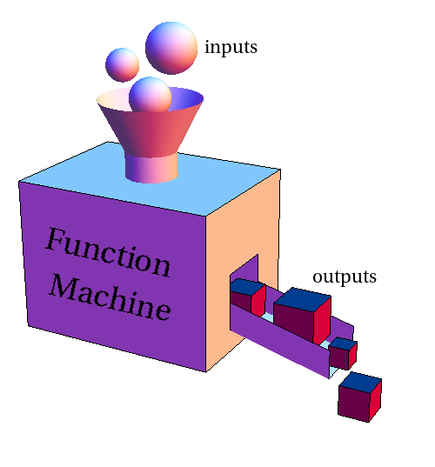
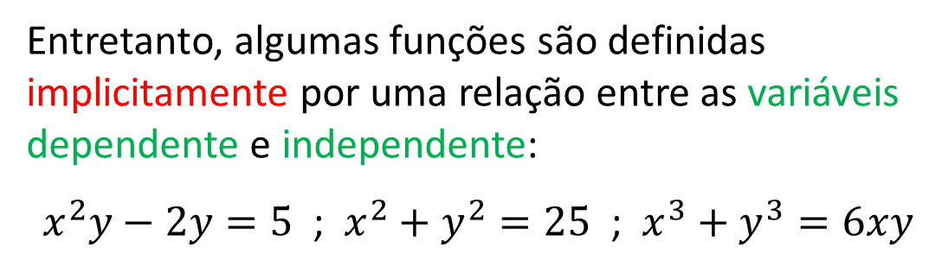
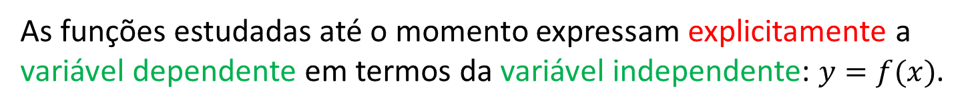
Derivação Implícita
As funções estudadas até o momento expressam explicitamente a variável dependente em termos da variável independente: $y=f(x)$.
Entretanto, algumas funções são definidas implicitamente por uma relação entre as variáveis dependente e independente:
$x^{2}y−2y=5$ ; $x^{2}+y^{2}=25$ ; $x^{3}+y^{3}=6xy$
+ Exemplos
A
B
C
Cálculo Diferencial e Integral I © 2015-2020 – Vitor Alves e Juliana Philot.

Slide 3

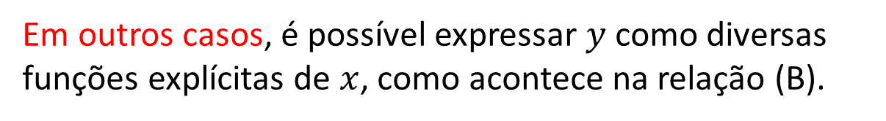
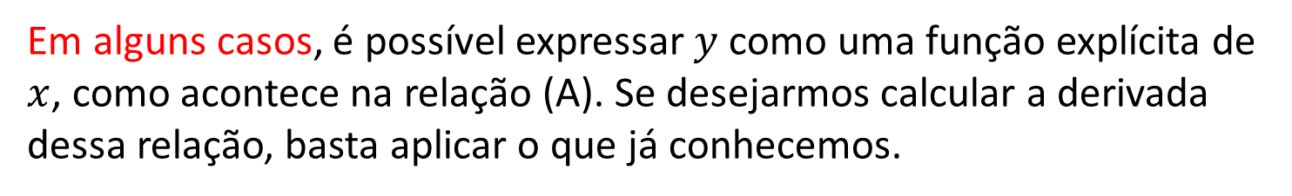
Derivação Implícita
Em alguns casos, é possível expressar $y$ como uma função explícita de $x$, como acontece na relação (A). Se desejarmos calcular a derivada dessa relação, basta aplicar o que já conhecemos.
A
$x^{2}y−2y=5 ⇒ \left(x^{2}−2\right)y=5 ⇒ y=\frac{5}{x^{2}−2} ⇒ y^{′}=−\frac{10x}{{\left(x^{2}−2\right)}^{2}}$
Em outros casos, é possível expressar $y$ como diversas funções explícitas de $x$, como acontece na relação (B).
Cálculo Diferencial e Integral I © 2015-2020 – Vitor Alves e Juliana Philot.

Slide 4
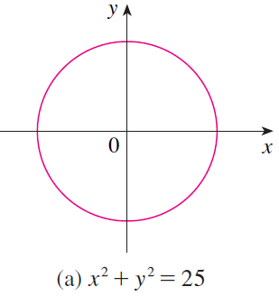
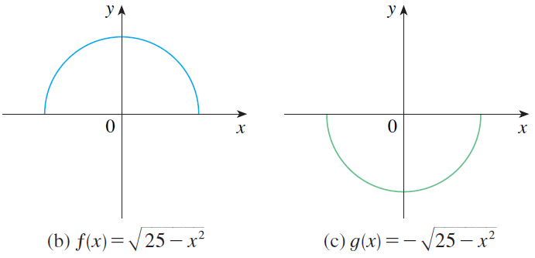
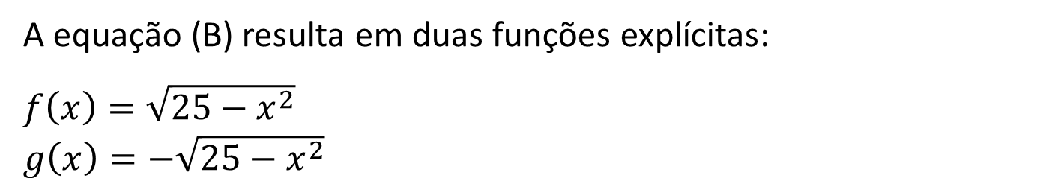
Derivação Implícita
B
$$x^{2}+y^{2}=25⇒y^{2}=25−x^{2}⇒y=±\sqrt{25−x^{2}}$$
A equação (B) resulta em duas funções explícitas:
$f\left(x\right)=\sqrt{25−x^{2}}$
$g\left(x\right)=−\sqrt{25−x^{2}}$
Como calcular a derivada?
Cálculo Diferencial e Integral I © 2015-2020 – Vitor Alves e Juliana Philot.

Slide 5

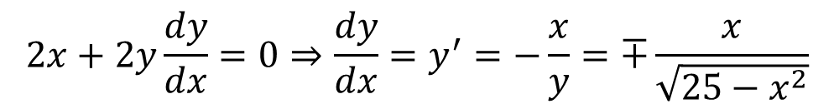
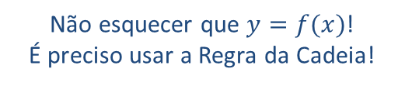
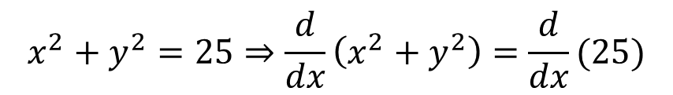
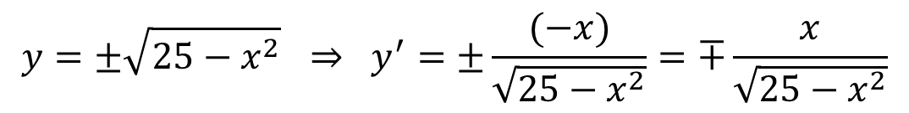
Derivação Implícita
$$y=±\sqrt{25−x^{2}} ⇒ y^{′}=±\frac{(−x)}{\sqrt{25−x^{2}}}=∓\frac{x}{\sqrt{25−x^{2}}}$$
B
Igual!
Mas também é possível aplicar a diferenciação implícita!
$$x^{2}+y^{2}=25⇒\frac{d}{dx}\left(x^{2}+y^{2}\right)=\frac{d}{dx}(25)$$
Não esquecer que $y=f(x)$!
É preciso usar a Regra da Cadeia!
$$2x+2y\frac{dy}{dx}=0⇒\frac{dy}{dx}=y^{′}=−\frac{x}{y}=∓\frac{x}{\sqrt{25−x^{2}}}$$
Igual!
Cálculo Diferencial e Integral I © 2015-2020 – Vitor Alves e Juliana Philot.

Slide 6
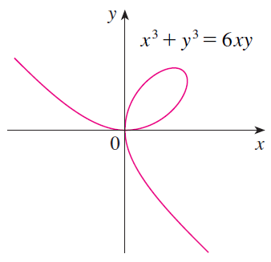
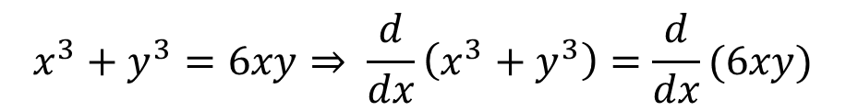
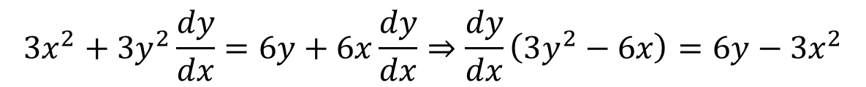
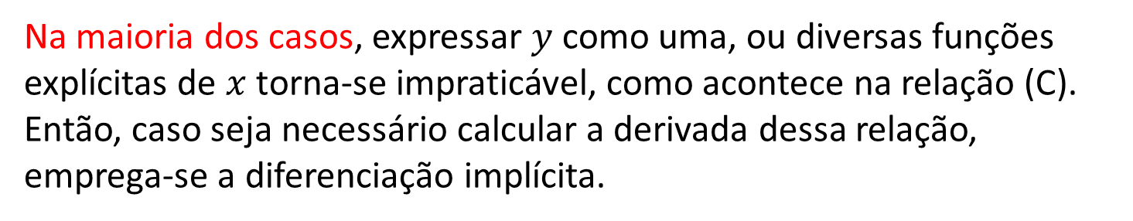
Derivação Implícita
Na maioria dos casos, expressar $y$ como uma, ou diversas funções explícitas de $x$ torna-se impraticável, como acontece na relação (C). Então, caso seja necessário calcular a derivada dessa relação, emprega-se a diferenciação implícita.
$$x^{3}+y^{3}=6xy⇒ \frac{d}{dx}\left(x^{3}+y^{3}\right)=\frac{d}{dx}(6xy)$$
C
$${3x}^{2}+3y^{2}\frac{dy}{dx}=6y+6x\frac{dy}{dx}⇒\frac{dy}{dx}\left(3y^{2}−6x\right)=6y−3x^{2}$$
Cálculo Diferencial e Integral I © 2015-2020 – Vitor Alves e Juliana Philot.

Slide 7
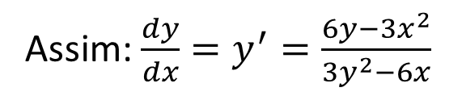
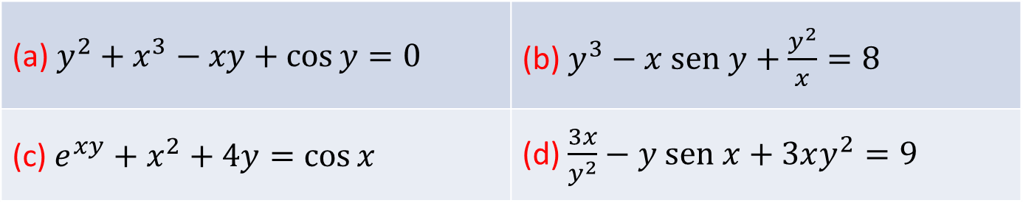
Derivação Implícita
Assim: $\frac{dy}{dx}=y^{′}=\frac{6y−3x^{2}}{3y^{2}−6x}$
Extra: Encontre $\frac{dy}{dx}$ por derivação implícita:
(a) $y^{2}+x^{3}−xy+\cos{y}=0$ | (b) $y^{3}−x sen y+\frac{y^{2}}{x}=8$
(c) $e^{xy}+x^{2}+4y=\cos{x}$ | (d) $\frac{3x}{y^{2}}−y sen x+3xy^{2}=9$
Cálculo Diferencial e Integral I © 2015-2020 – Vitor Alves e Juliana Philot.

Slide 8

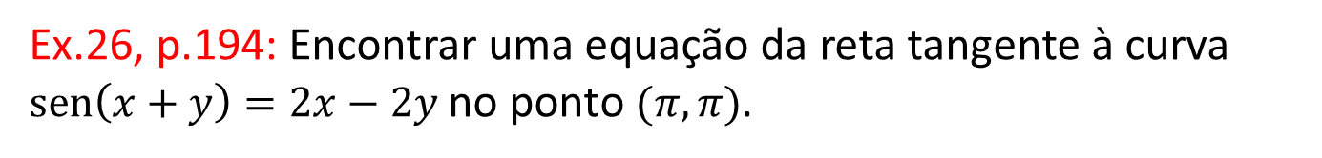
Derivação Implícita
Ex.26, p.194: Encontrar uma equação da reta tangente à curva $sen\left(x+y\right)=2x−2y$ no ponto $(π,π)$.
p.194: Encontre $\frac{dy}{dx}$ por derivação implícita:
8. $2x^{3}+x^{2}y−xy^{3}=2$ | 11. $x^{2}y^{2}+x seny=4$ | 15. $e^{\frac{x}{y}}=x−y$
Cálculo Diferencial e Integral I © 2015-2020 – Vitor Alves e Juliana Philot.

Slide 9
Funções trigonométricas inversas
As funções trigonométricas não são bijetoras em todo o seu domínio. Logo, admitem função inversa em intervalos restritos.
• $f\left(x\right)=sen x, com x∈\left[−\frac{π}{2},\frac{π}{2}\right]$ $f^{−1}\left(x\right)=arc sen x$
• $f\left(x\right)=cos x, com x∈\left[0,π\right]$ $f^{−1}\left(x\right)=arc cos x$
• $f\left(x\right)=tg x, com x∈ \left(−\frac{π}{2},\frac{π}{2}\right)$ $f^{−1}\left(x\right)=arc tg x$
+ Exemplos
Domínios e imagens!
Cálculo Diferencial e Integral I © 2015-2020 – Vitor Alves e Juliana Philot.

Slide 10

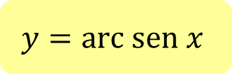
Derivadas das trigonométricas inversas
Vamos aplicar a derivação implícita para determinar as derivadas das funções trigonométricas inversas.
$$y=arc sen x$$
$$sen y=x, com −\frac{π}{2}≤y≤\frac{π}{2}$$
$$\frac{d}{dx}\left(sen y\right)=\frac{d}{dx}\left(x\right) ⇔ \cos{y\frac{dy}{dx}=1} ⇔ \frac{dy}{dx}=y^{′}=\frac{1}{\cos{y}}$$
Daí:
+ Exemplos
Pela relação trigonométrica fundamental: $\cos{y=±\sqrt{1−sen^{2}y}}$
Cálculo Diferencial e Integral I © 2015-2020 – Vitor Alves e Juliana Philot.

Slide 11
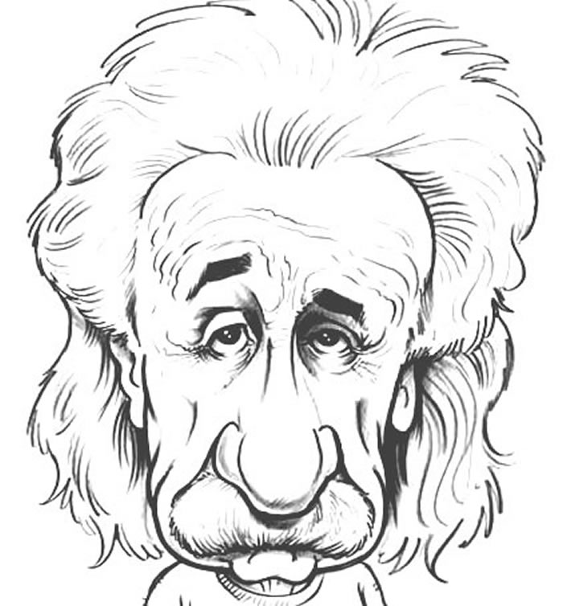
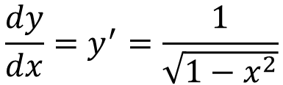
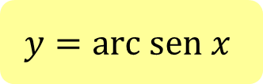


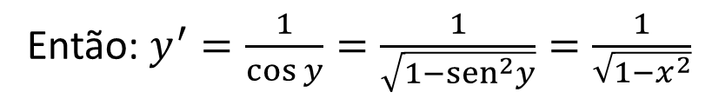
Derivadas das trigonométricas inversas
$\cos{y≥0}$, pois $−\frac{π}{2}≤y≤\frac{π}{2}$
E também, utilizando a equação :
$$sen y=x$$
Então: $y^{′}=\frac{1}{\cos{y}}=\frac{1}{\sqrt{1−sen^{2}y}}=\frac{1}{\sqrt{1−x^{2}}}$
De forma análoga, procure mostrar que:
$$y=arc sen x$$
$$\frac{dy}{dx}=y^{′}=\frac{1}{\sqrt{1−x^{2}}}$$
+ Exemplos
Cálculo Diferencial e Integral I © 2015-2020 – Vitor Alves e Juliana Philot.

Slide 12
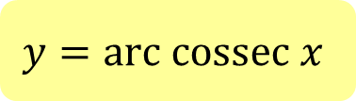
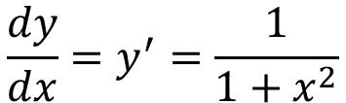
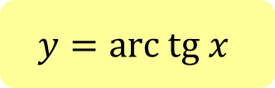
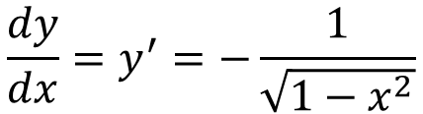
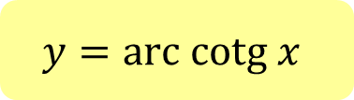
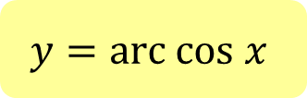
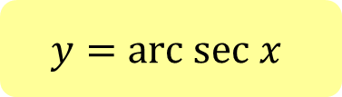
Derivadas das trigonométricas inversas
$$y=arc cos x$$
$$\frac{dy}{dx}=y^{′}=−\frac{1}{\sqrt{1−x^{2}}}$$
Após a aula, determine os domínios e imagens destas funções!
$$y=arc tg x$$
$$\frac{dy}{dx}=y^{′}=\frac{1}{1+x^{2}}$$
Também é possível definir as funções trigonométricas inversas:
$$y=arc cossec x$$
$$y=arc sec x$$
$$y=arc cotg x$$
+ Exemplos
Cálculo Diferencial e Integral I © 2015-2020 – Vitor Alves e Juliana Philot.

Slide 13

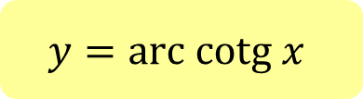
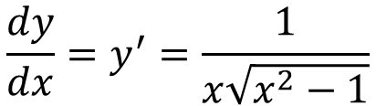
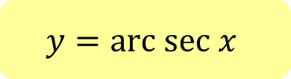
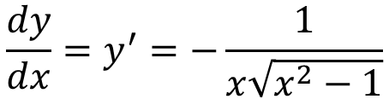
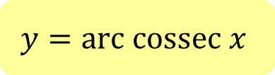
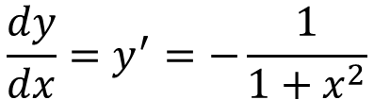
Derivadas das trigonométricas inversas
Aplicando a derivação implícita:
Tente demonstrar em casa!
$$y=arc cossec x$$
$$\frac{dy}{dx}=y^{′}=−\frac{1}{x\sqrt{x^{2}−1}}$$
$$y=arc sec x$$
$$\frac{dy}{dx}=y^{′}=\frac{1}{x\sqrt{x^{2}−1}}$$
$$y=arc cotg x$$
+ Exemplos
$$\frac{dy}{dx}=y^{′}=−\frac{1}{1+x^{2}}$$
Cálculo Diferencial e Integral I © 2015-2020 – Vitor Alves e Juliana Philot.

Slide 14
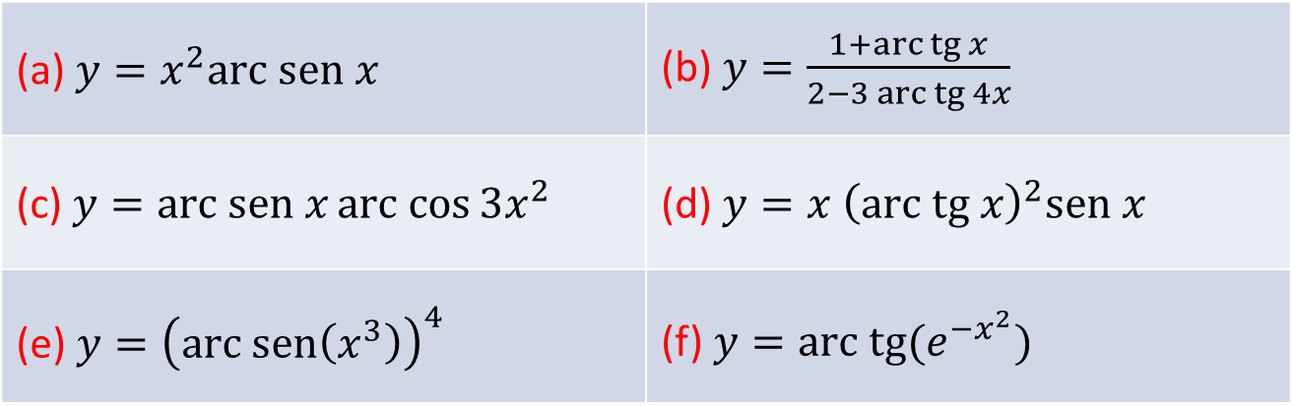
Exercícios
Extra: Encontre a derivada da função. Simplifique quando possível.
(a) $y=x^{2}arc sen x$ | (b) $y=\frac{1+arc tg x}{2−3 arc tg 4x}$
(c) $y=arc sen xarc cos{3x^{2}}$ | (d) $y=x {\left(arc tg x\right)}^{2}sen x$
(e) $y={\left(arc sen\left(x^{3}\right)\right)}^{4}$ | (f) $y=arc tg(e^{−x^{2}})$
+ Exemplos
Cálculo Diferencial e Integral I © 2015-2020 – Vitor Alves e Juliana Philot.

Slide 15
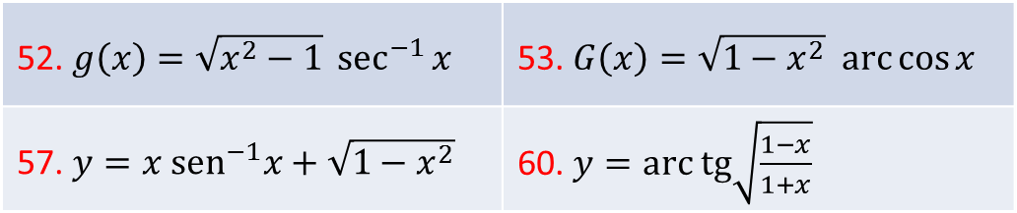
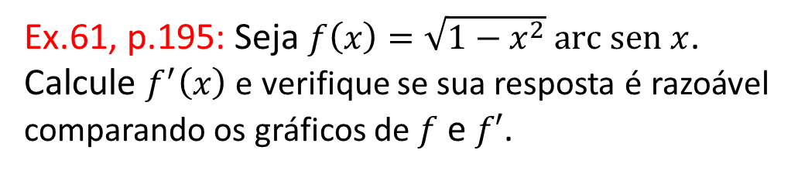
Exercícios
p.195: Encontre a derivada da função. Simplifique quando possível.
52. $g\left(x\right)=\sqrt{x^{2}−1}\sec^{−1}{x}$ | 53. $G\left(x\right)=\sqrt{1−x^{2}} arc\cos{x}$
57. $y=x sen^{−1}x+\sqrt{1−x^{2}}$ | 60. $y=arc tg\sqrt{\frac{1−x}{1+x}}$
Ex.61, p.195: Seja $f\left(x\right)=\sqrt{1−x^{2}} arc sen x$.
Calcule $f^{′}\left(x\right)$ e verifique se sua resposta é razoável
comparando os gráficos de $f$ e $f′$.
+ Exemplos
Cálculo Diferencial e Integral I © 2015-2020 – Vitor Alves e Juliana Philot.

Slide 16

Para a “Aula 17 – Derivadas de Funções Logarítmicas” é preciso estudar com antecedência o item 3.6 do livro-texto.
Haverá atividade em sala de aula, relativa ao tema! Prepare-se!
Cálculo Diferencial e Integral I © 2015-2020 – Vitor Alves e Juliana Philot.

Slide 17
EFB105
Cálculo Diferencial e Integral I
2º Bimestre – Aula 16
Derivação Implícita
Cálculo Diferencial e Integral I © 2015-2020 – Vitor Alves e Juliana Philot.

